Slide 1
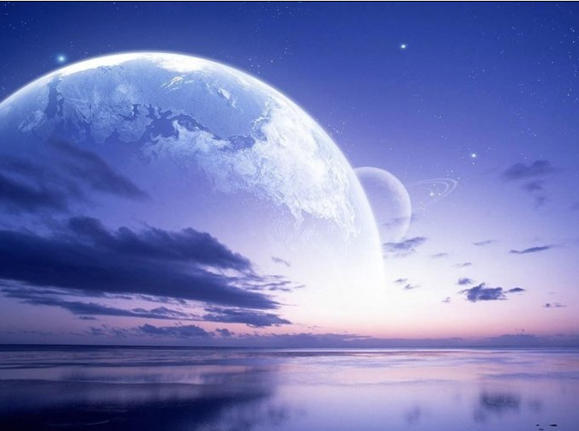
Конкурс исследовательских работ и творческих проектов младших школьников «Я – исследователь».
«Астрономия в искусстве»
Выполнил: Саломатов Владислав
ученик 2 «а» класса
МОУ СОШ №24
Копейского городского округа
Руководитель: Жидкова Татьяна Сергеевна
Копейск
2014

Slide 2
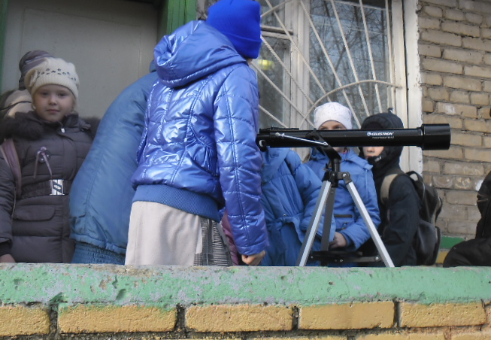
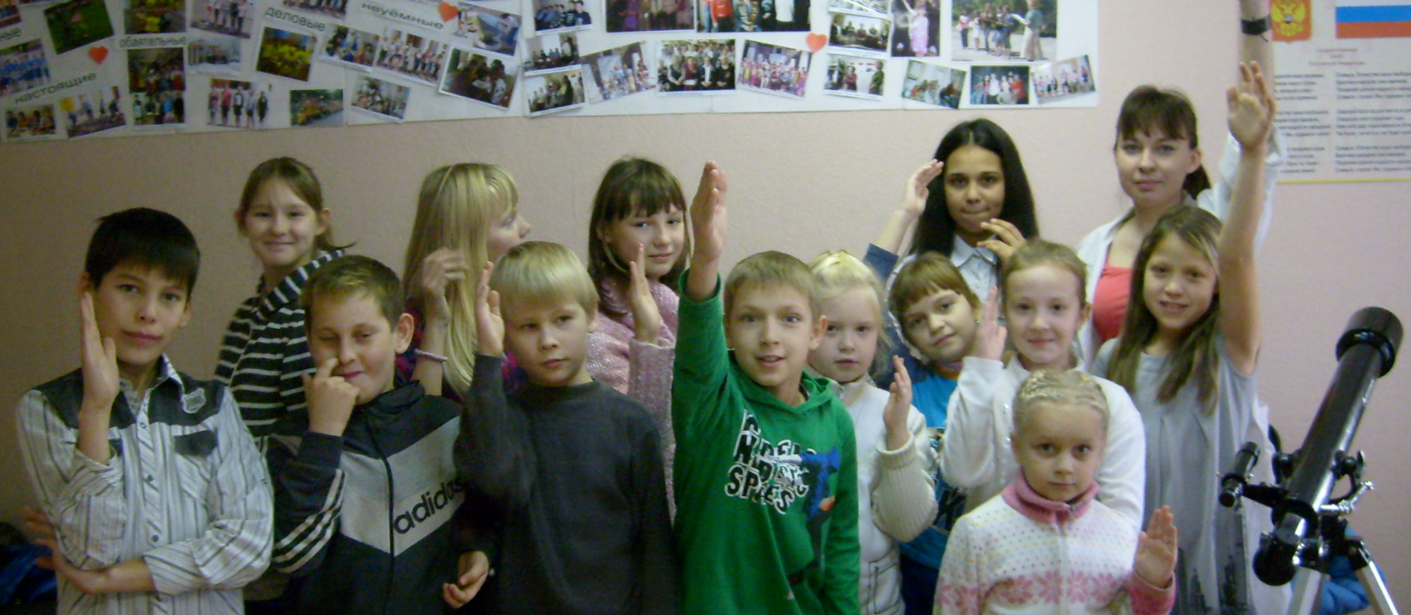

Slide 3
Цель исследования – изучение влияния астрономических знаний на развитие искусства.

Slide 4
Задачи: 1. Изучить состояние проблемы в литературе. 2. Провести анализ реализации астрономических знаний в художественной литературе, музыке и живописи. 3. Выявить особенности влияния оказанные знаниями о космосе на искусство. 4. Предоставить соответствующие выводы.

Slide 5
Объект исследования: реализация астрономических знаний в искусстве. Предмет исследования: развитие искусства под влиянием астрономии.

Slide 6
Гипотеза исследования: тема космоса – это вечная тема в искусстве, но разных эпохах обретает свои образы.

Slide 7
Теоретико-методологическая база исследования: данная тема практически не разработана в современной литературе. Определенные шаги по данной проблематике реализованы в статье Фрэнка Малина в статье «Космос в искусстве и искусство в космосе», в работах Владимира Фёдоровича Карташова доцента ЧГПУ, примером может являться его статья «Изобразительное искусство на занятиях по астрономии».

Slide 8
Практическая значимость исследования состоит в том, что разработанные материалы могут быть использованы для проведения занятий по мировой художественной культуре, на уроках природоведения с целью привлечь внимание учащихся к удивительной и иногда неожиданной красоте окружающего мира и искусства, а также в рамках работы кружка.

Slide 11
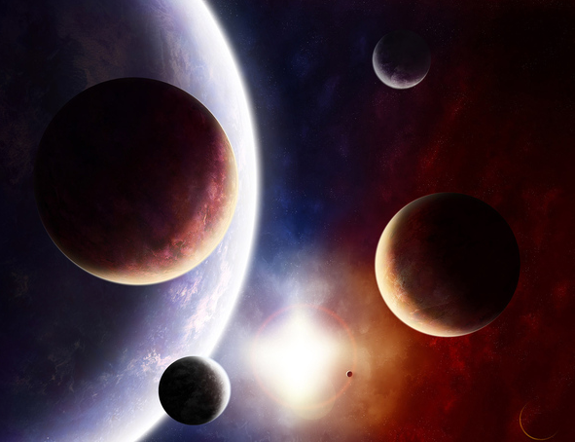

Slide 12
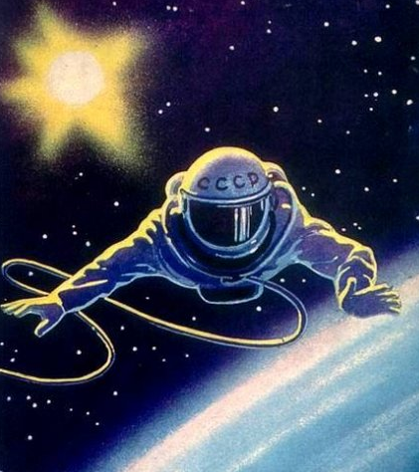
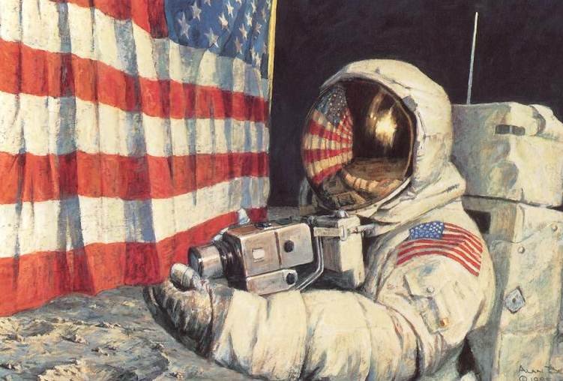

Slide 13
Выводы: 1. Тема космоса – одна из вечных тем в искусстве. 2. Не вся художественная литература затрагивающая тему космоса правильна, с научной точки зрения. 3. Поэты и писатели, композиторы и художники разных исторических эпох выражают тему космоса, опираясь на определённые исторические события, также используют выразительные средства, характерные для данного времени.

Slide 14
СПАСИБО ЗА ВНИМАНИЕ!
Конкурс исследовательских работ и творческих проектов младших школьников «Я – исследователь».
Конкурс исследовательских работ и творческих проектов младших школьников
«Я – исследователь».
«Астрономия в искусстве»
«Астрономия в искусстве»

